Slide 1
Ingeniería del Software
Tema 11. Mantenimiento del Software

Slide 2
Mantenimiento del software. Estructura
Tipos de mantenimiento
Coste de las actividades de mantenimiento
Dificultades del mantenimiento
El proceso de mantenimiento en el ciclo de vida del sw.
Métodos de mantenimiento del software
  Redocumentación
  Ingeniería inversa y reingeniería
  Ingeniería inversa de procesos (comprensión de programas)
    Identificación y recopilación de los componentes funcionales
    Asignar valor semántico a los componentes funcionales
  Ingeniería inversa de ficheros y BDs
  Ingeniería inversa y reingeniería de interfaces de usuario
  Reconstrucción de programas
Mantenibilidad o facilidad de mantenimiento del sw.
Métricas para mantenibilidad
Mantenimiento del software

Slide 3
Mantenimiento del software. Bibliografía
(Piattini et al. 98) M. Piattini, J. Villalba, F. Ruiz, I. Fernández, M. Polo, T. Bastanchury, M.A. Martínez. “Mantenimiento del software. Conceptos, métodos, herramientas y outsourcing.” Ed. Ra-Ma. 1998.
(Piattini et al. 96) M. Piattini, José A. Calvo-Manzano, J. Cervera, L. Fernández. “Análisis y diseño detallado de Aplicaciones Informáticas de Gestión”. Ed. Ra-Ma. 1996. Capítulo 16.
Mantenimiento del software

Slide 4
Mantenimiento del software
“El mantenimiento del sw. es la modificación de un producto sw. después de su entrega al cliente o usuario para corregir defectos, para mejorar el rendimiento u otras propiedades deseables, o para adaptarlo a un cambio de entorno” (IEEE 83).
Es la parte más costosa del ciclo de vida del sw.:
60-90% del coste total (y coste creciente).
El coste relativo de reparar un defecto aumenta en las últimas etapas del ciclo de vida (de 1 a 100).
En algunas empresas coste del 95% ⇒
(no se pueden desarrollar nuevos productos sw.)
Barrera del mantenimiento
Mantenimiento del software

Slide 5
Costes del mantenimiento
Oportunidades de desarrollo que se pierden.
Insatisfacción del cliente cuando no se puede atender en un tiempo aceptable una petición de reparación que parece razonable.
Los errores ocultos que se introducen al cambiar el sw. durante el mantenimiento reducen la calidad global del producto.
Perjuicio en otros proyectos de desarrollo cuando la plantilla tiene que dejarlos, total o parcialmente, para atender peticiones de mantenimiento.
Mantenimiento del software

Slide 6
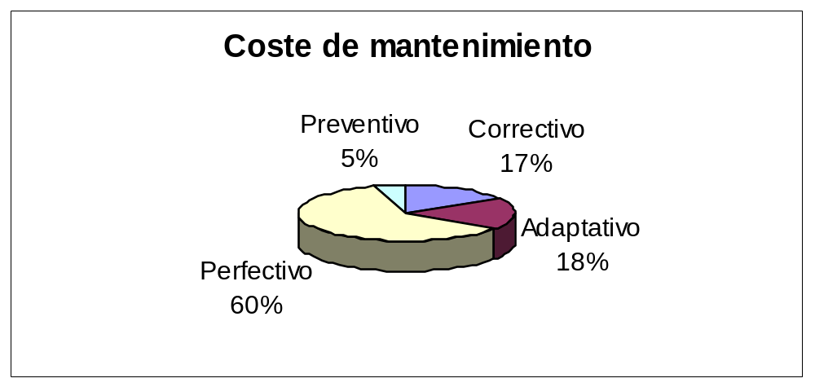
Tipos de mantenimiento
Correctivo
Adaptativo
Perfectivo
  Mantenimiento de ampliación
  Mantenimiento de eficiencia
Preventivo
  Mantenimiento para la reutilización
Mantenimiento del software
Notes:
El mantenimiento perfectivo aumenta cuando un producto software tiene éxito comercial y es usado por muchos usuarios: más peticiones se reciben solicitando mejoras o nuevas funcionalidades.
El mantenimiento preventivo consiste en la modificación del software para mejorar las propiedades de dicho software (p.ej. Aumentando su calidad o su mantenibilidad) sin alterar sus especificaciones funcionales:
incluir sentencias que validen los datos de entrada
reestructurar los programas para mejorar su legibilidad
incluir nuevos comentarios
(es el tipo de mantenimiento que más usa las técnicas de reingeniería e ingeniería inversa.)
Mantenimiento para la reutilización: mantenimiento preventivo que trata de mejorar la propiedad de reusabilidad del software.

Slide 7
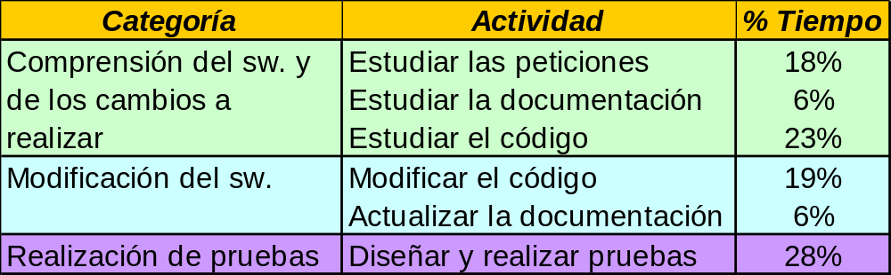
Coste de las actividades de mantenimiento
⇒ Nótese cómo la comprensión del software y de los cambios supone casi un 50% del coste total de mantenimiento
Mantenimiento del software

Slide 8
Dificultades del mantenimiento
Aplicaciones antiguas heredadas (legacy code):
  restricciones de tamaño y espacio de almacenamiento
  herramientas desfasadas, sin métodos
  una o varias migraciones a nuevas plataformas
  múltiples modificaciones para adaptarlos o mejorarlos
  desarrolladores no localizables
¿desechar el sw. y reescribirlo? No factible:
  gran carga financiera de su desarrollo
  necesidad de amortización
⇒ sw. que sigue funcionando con baja calidad
Mantenimiento del software
Notes:
Una de las principales razones de que existan tantos costes de mantenimiento son estas aplicaciones de más de 10 años, las aplicaciones heredadas.
El sw. heredado sigue funcionando, pero adolece de...
diseño pobre de las estructuras de datos
mala codificación
lógica defectuosa
documentación escasa

Slide 9
Dificultades del mantenimiento (II)
Ausencia de métodos (se realiza de forma ad hoc).
Cambio tras cambio, los programas tienden a ser menos estructurados.
Ausencia de documentación.
No captura adecuada de requisitos ⇒ mayores esfuerzos de mantenimiento futuros.
No existen registros de pruebas ⇒ imposibilidad de pruebas de regresión.
Problemas de gestión (considerado “trabajo poco creativo”, asignado a las personas con menos experiencia).
Mantenimiento del software

Slide 10
El proceso de mantenimiento en el ciclo de vida del sw.
Proceso ppal. de mantenimiento en el std. IEEE 12207.
Actividades:
  Implementación del proceso.
  Análisis de problemas y modificaciones.
  Implementación de las modificaciones.
  Revisión y aceptación del mantenimiento.
  Migración.
  Retirada del sw.
Mantenimiento del software

Slide 11
Métodos de mantenimiento del software
Reingeniería: examen y modificación del sistema para reconstruirlo en una nueva forma.
Ingeniería inversa: análisis de un sistema para identificar sus componentes y las relaciones entre ellos, así como para crear representaciones del sistema en otra forma o en un nivel de abstracción más elevado.
Reestructuración del software: consiste en la modificación del software para hacerlo más fácil de entender y cambiar o menos susceptible de incluir errores en cambios posteriores.
Transformación de programas: técnica formal de transformación de programas
Mantenimiento del software
Notes:
Estas técnicas se utilizan conjuntamente a menudo.

Slide 12
Ingeniería directa, inversa, reingeniería y redocumentación
Ingeniería directa (1)
Ingeniería directa (2)
Reing.(6)
Reing.(8)
Definición
Diseño
Implementación
Ing. inversa (4)
Ing. inversa (3)
Redocumentación (5)
Redocumentación (7)
Redocumentación (8)
Mantenimiento del software
(Piattini et al. 98)

Slide 13
Redocumentación (Pressman 98) p.511
a) Si el sistema funciona y la redocumentación consume muchos recursos, tal vez mejor no redocumentar.
b) Si es preciso actualizar la documentación, pero recursos limitados, puede ser útil “documentar cuando se modifica”. Con el tiempo, se formará una colección de información interesante.
c) Si el sistema es fundamental para la organización, redocumentar por completo. Se puede reducir la documentación al mínimo.
Mantenimiento del software

Slide 14
Ingeniería inversa y reingeniería
Objetivo: métodos para reconstruir el sw.:
  reprogramarlo
  redocumentarlo
  rediseñarlo
  rehacer alguna/s característica/s del producto
Ingeniería inversa: “el proceso de construir especificaciones abstractas del código fuente de un sistema heredado, de manera que estas especificaciones puedan ser utilizadas para construir una nueva implementación del sistema hacia delante”
Mantenimiento del software

Slide 15
Ingeniería inversa y reingeniería (II)
Ingeniería inversa: El pto. de partida no es necesariamente el código fuente (Piattini et al. 96)
Ingeniería inversa. Beneficios (Piattini et al. 96):
  Reducir la complejidad del sistema.
  Generar vistas alternativas.
  Recuperar la información perdida (cambios que no se documentaron en su momento).
  Detectar efectos laterales.
  Facilitar la reutilización.
Reingeniería: “la modificación de un producto sw., o de ciertos componentes, usando para el análisis del sistema existente técnicas de ingeniería inversa y, para la etapa de reconstrucción, herramientas de ingeniería directa”
Mantenimiento del software

Slide 16
Ingeniería inversa de procesos (comprensión de programas)
Tareas necesarias: (Biggerstaff 94) (Weide 95)
(No se realizan secuencialmente.)
1. Identificación y recopilación de los componentes funcionales del sistema.
  rutinas, variables, constantes, tipos de datos, TAD, objetos, llamadas a funciones, etc.
2. Asignar significado a los componentes “sustanciales” anteriores.
Mantenimiento del software
Notes:
Ver ejemplo (Piattini 98) pp.48-49 (función en C “quitacomillas”)

Slide 17
Identificación y recopilación de los componentes funcionales
Muy subjetiva e intuitiva.
Algunas ideas:
  cada componente suele ocupar un módulo, o bien aparecen próximos unos a otros.
  las series de componentes funcionales suelen aparecer junto a muchos comentarios.
  los identificadores de los componentes funcionales suelen constar de muchos caracteres.
Algunos problemas:
  sinonimia
  polisemia
  comentarios no actualizados
Mantenimiento del software
Notes:
Poner ejs. p.48/49 (Piattini 98)

Slide 18
Asignar valor semántico a los componentes funcionales
Se recorren las sentencias del componente, para confirmar su calidad de componente funcional.
  Análisis estático (creación de DFDs...)
  Análisis dinámico (ejecución del programa)
Detectar y registrar bucles infinitos, código inalcanzable, etc.
  que no se corrigen en esta fase, sólo se documentan
  se corrigen después, en la fase de reingeniería
Mantenimiento del software

Slide 19
Ingeniería inversa de ficheros y BDs
Diseño conceptual
Diseño lógico
Diseño físico
Estructuras estáticas y dinámicas en soporte físico
Esquema conceptual
Esquema lógico
Normalización conceptual
Eliminación de los constructores propios (desoptimización)
Detección de los constructores propios del sistema real (destraducción)
Extracción de la estructura: recuperación de las tablas y reglas de integridad
Conceptualización de las estructuras
Mantenimiento del software
Notes:
Eliminación de los constructores propios: son constructores no semánticos. Se pasa de tablas optimizadas a tablas
Detección de constructores propios del sistema real: por ejemplo, de tablas ORACLE a tablas SQL2.

Slide 20
Ingeniería inversa de ficheros - Extracción de la estructura
Considerar cada fichero como una posible tabla, y cada campo del fichero como un campo de la tabla.
Determinar un conjunto de campos que puedan ser clave primaria de sus respectivos ficheros (buscar ID, #).
Determinar las claves ajenas.
Determinar los ficheros que no pueden tratarse como tablas (aquellos sin claves).
Buscar generalizaciones:
  grandes grupos de claves ajenas.
  valores repetidos de atributos en una tabla.
  datos con valores mutuamente excluyentes.
Encontrar asociaciones.
Mantenimiento del software
(Premernali et al. 94)
Notes:
Si no se detectan las generalizaciones, se dará la sensación de que sobran campos.
Resulta de utilidad realizar consultas de forma que se pueda ver si se atienen a los resultados esperados.

Slide 21
Ingeniería inversa y reingeniería de interfaces de usuario
Adaptar aplicaciones a las necesidades de los usuarios, respetando su lógica anterior:
1. Recopilación de documentación, manuales de usuario, etc.
2. Entrevistas a distintos grupos de usuarios, y observación de sus métodos de trabajo.
3. Uso del sistema por el propio equipo de mantenimiento. Se puede modificar el código para, p.ej., introducir contadores.
4. Reconstrucción y redocumentación de la interfaz.
Mantenimiento del software

Slide 22
Reconstrucción de programas
A partir de los productos de ingeniería inversa se construye el programa mediante técnicas de ingeniería directa.
Reestructuración de datos
  eliminar sinonimias y polisemias
Reestructuración de procesos
  transformar el código no estructurado en código estructurado
  en un diagrama de flujo estructurado, es posible hacer transformaciones sucesivas hasta que su complejidad ciclomática se iguale a 1 (Piattini et al. 96) p.547
Mantenimiento del software

